Slide 1
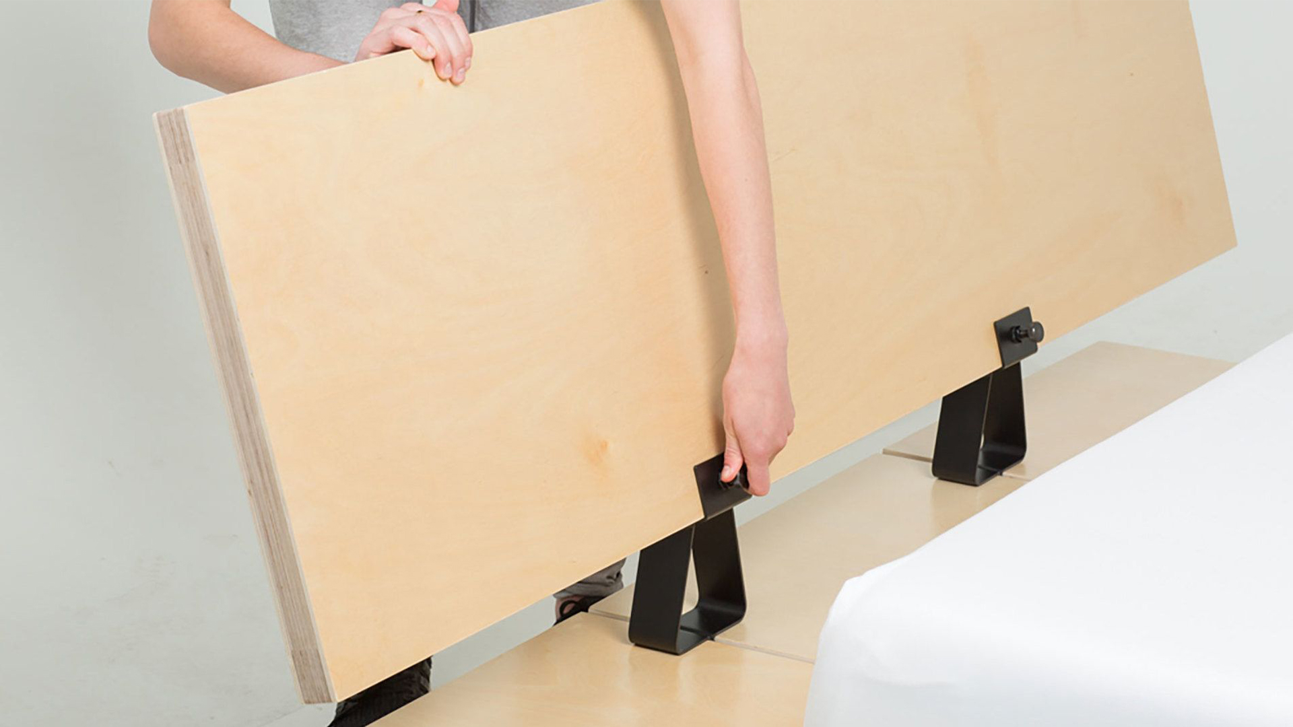
1_Project
Renual
2015.07.08
Copyrightⓒ. Saebyeol Yu. All Rights Reserved.

Slide 2

CONTENTS
000
자기소개
001
기획 의도
002
디자인 방향
컨셉
폰트,, 컬러
003
화면 구성 요소
주요 기능 요소
메뉴 구성
아이디어 스케치
와이어프레임
004
마무리
링크
제작 후기
Copyrightⓒ. Saebyeol Yu. All Rights Reserved.

Slide 3
Part 0.
자기소개
Copyrightⓒ. Saebyeol Yu. All Rights Reserved.

Slide 4
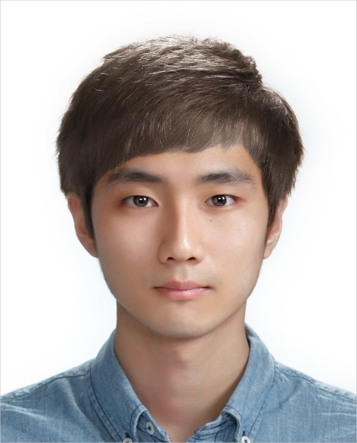
1.1
기본 인적사항
Personal Information
이름 | 정인아 | 영문 | Ina Jung | 한문 | 鄭仁兒
생년월일 | 1992년 06 월 01 일 |  |  | 나이 | 30
휴대폰 |  | 전화번호 | 010-6567-5303
E - mail | dlsdk0601@gmail.com | SNS
주소 | 서울특별시 강남구 강남대로
학력사항 (최종학력: OO대학교(4년) 졸업)
재학기간 | 학교명 및 전공 | 학점 | 구분
2011.03 ~ 2015.03 | 경성대학교 메카트로닉스공학과 |  | 중퇴
2019.10 ~ 2021.03 | Bochum-Hochschule |  | 중퇴

Slide 5
1.4
개발 프로그램 숙련도
프로젝트 수행 시 자주 사용되는 프로그램의 숙련도 표시
JavaScript
HTML
CSS
jQuery PHOTOSHOP

Slide 6
Part 1.
기획의도
Copyrightⓒ. Saebyeol Yu. All Rights Reserved.

Slide 7
1
기획 의도
이론 과 기초만 알고 있었던 프로그래밍 언어 HTML, CSS,
JavaScript를 좀더 실무에 효율적으로 적용 할 수 있도록, 사이트의
디자인부터 화면 구현, 기능구현 까지 만들어 보았습니다.
그래서 이미 서버상에 존재하는 현 사이트 중에서 특정 사이트를
선정하여 그 사이트가 존재하는 목적에 맞게 설계 및 구현 하였습니다.

Slide 8
Part 2.
디자인 방향
Copyrightⓒ. Saebyeol Yu. All Rights Reserved.

Slide 9
2.1
컨셉
따스함
-
한가로운 주말 오후, 편안한 집에서 햇살을 받으며 커피 한잔을 하고 싶은 느낌이 들도록 디자인 하였습니다.

Slide 10



2.2
폰트, 컬러
#383335
#bbb5b1
Oswald
.
메뉴와 상세설명에 해당 폰트를 사용 하였습니다.
햇살에 느낌을 주기 위에 바탕은 기본인 흰 배경으로 하여
색 추가를 줄였습니다.
폰트에는 검은색 톤과 회색 톤의 색을 사용하여 심플함을 주어
집중되게 하였습니다..

Slide 11
Part 3.
화면구성요소
Copyrightⓒ. Saebyeol Yu. All Rights Reserved.

Slide 12
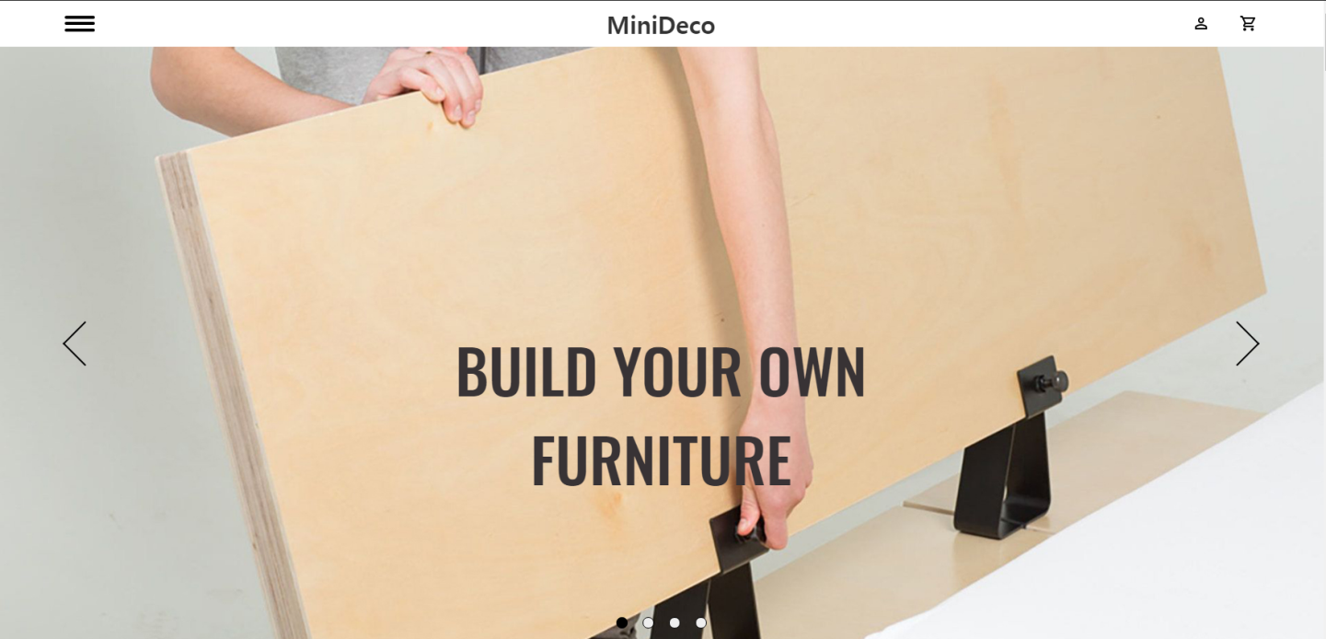
3.1
주요 기능 요소
슬라이더
메인 화면 인디게이터

Slide 13

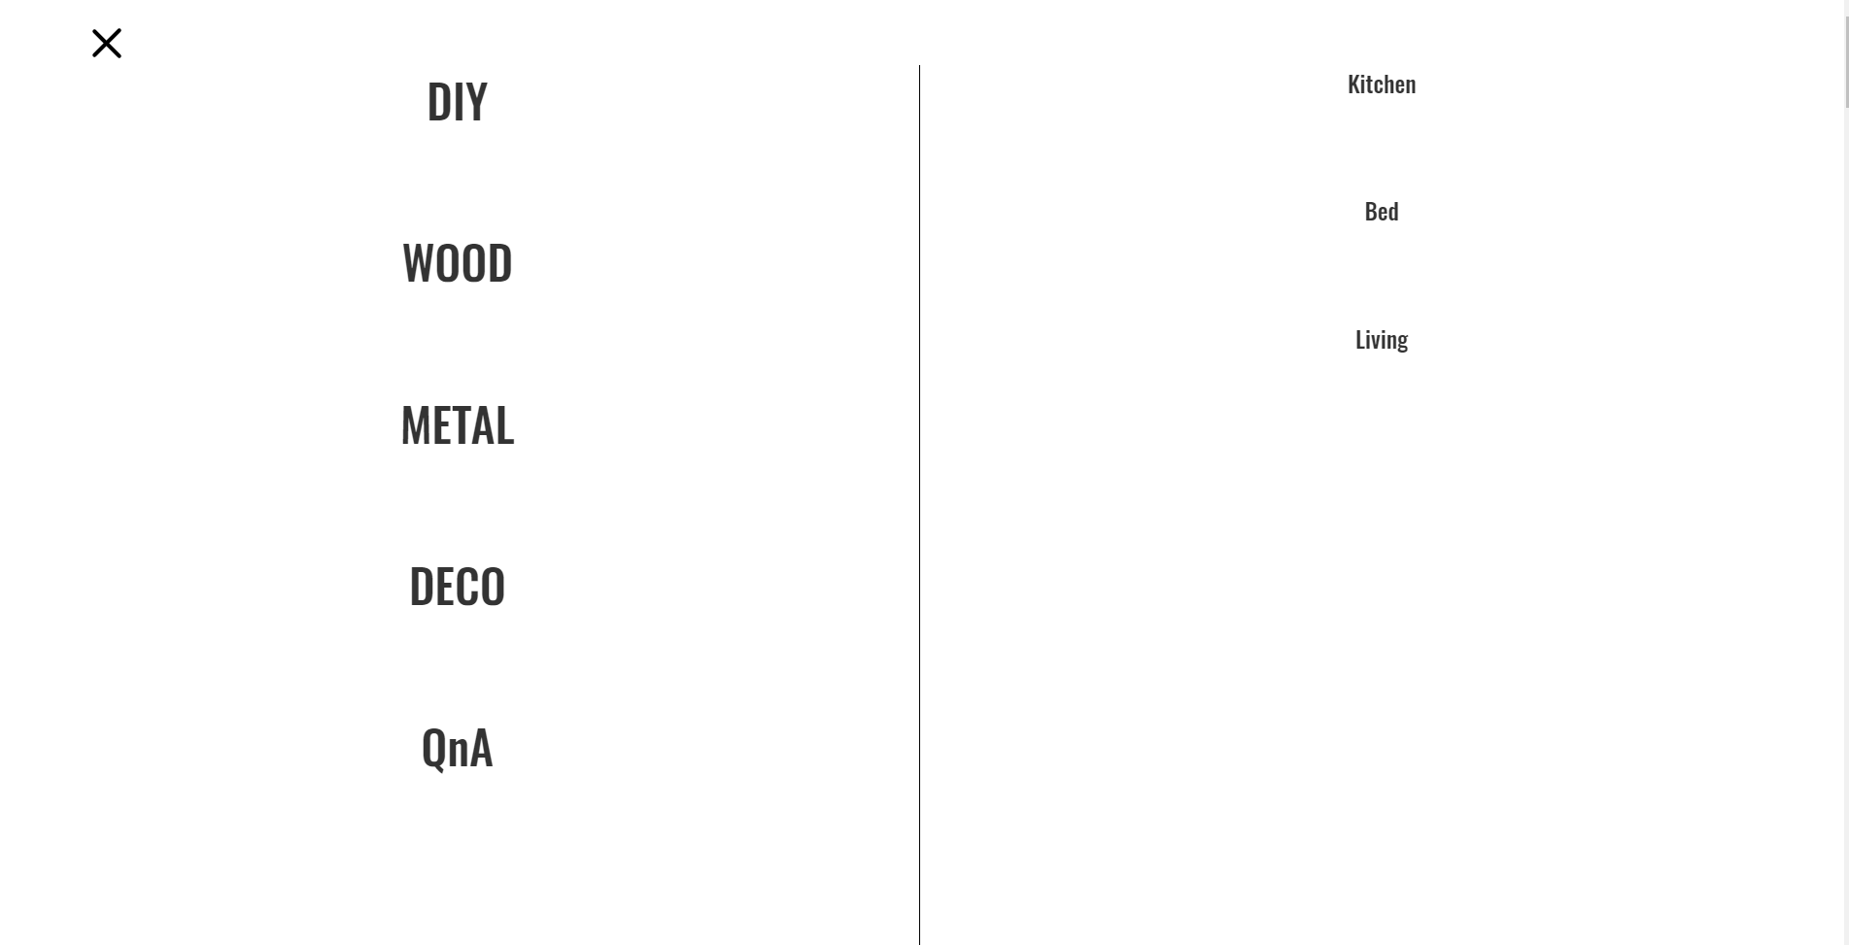
3.1
주요 기능 요소
Click
애니메이션효과와 함께 메뉴등장

Slide 14
3.1
주요 기능 요소
Scroll
콘텐츠 애니메이션으로 하나씩 등장

Slide 15
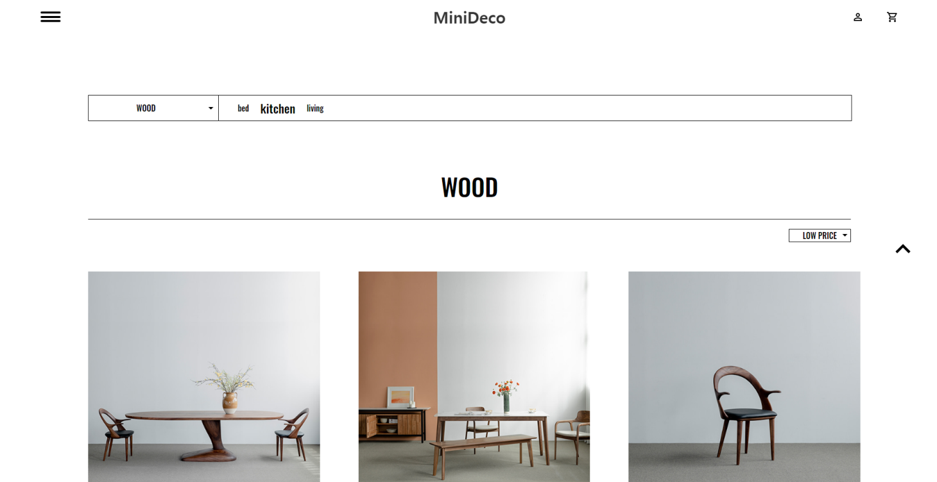
3.1
주요 기능 요소
선택
선택
선택
클라이언트가 원하는 분류를 각각 선택 시,
클릭된 순서에 상관없이 즉각적으로 해당 아이템들의 목록을 보여준다.

Slide 16
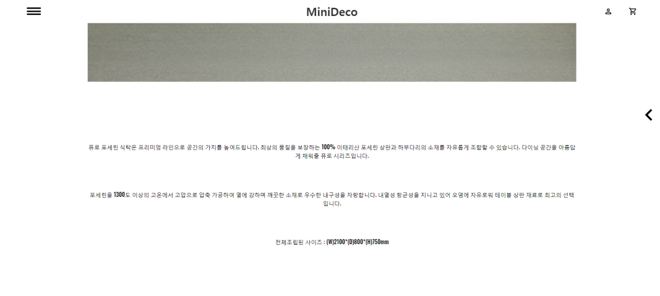
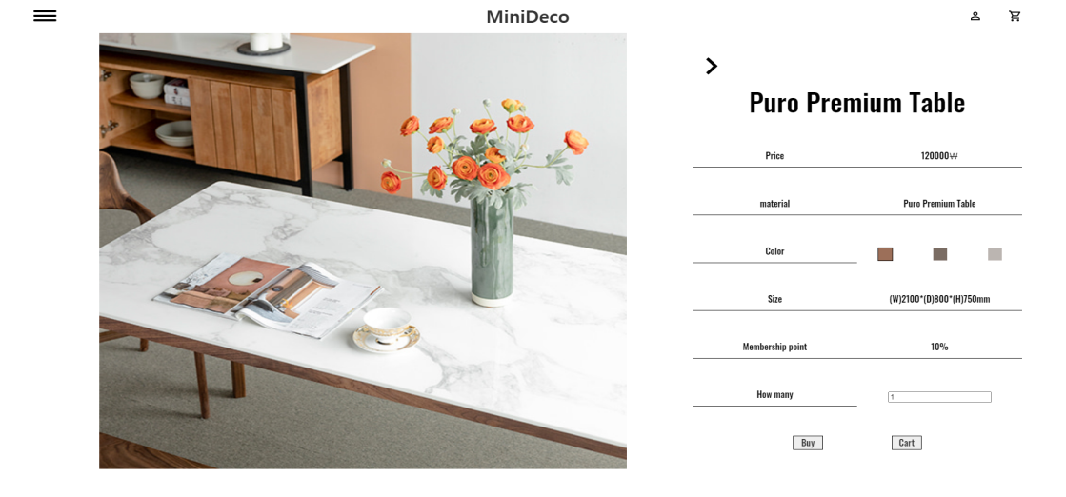
3.1
주요 기능 요소
click

Slide 17
3.2
메뉴 구성
DIY
WOOD
METAL
DECO
-Bed
-Living
-Kitchen
-Bed
-Living
-Kitchen
-Handle
-Light
-Handmade
-Miniature
가구의 원재료로 메뉴를 구성하고 각 메뉴마다 소메뉴를 만들어
클라이언트가 원하는 분류의 제품만 볼 수 있게 되어있음

Slide 18
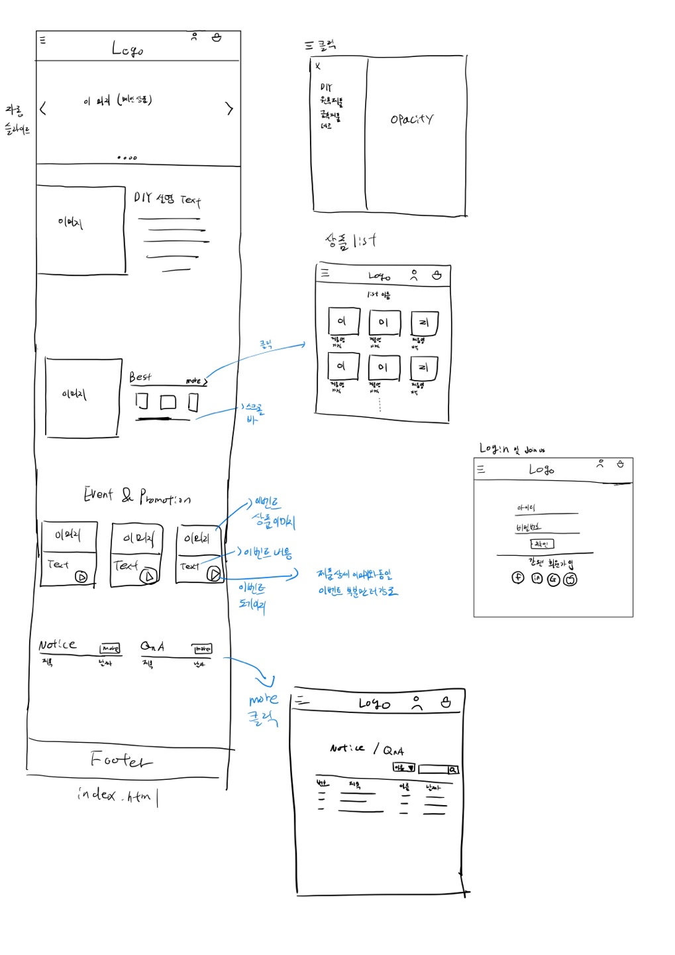
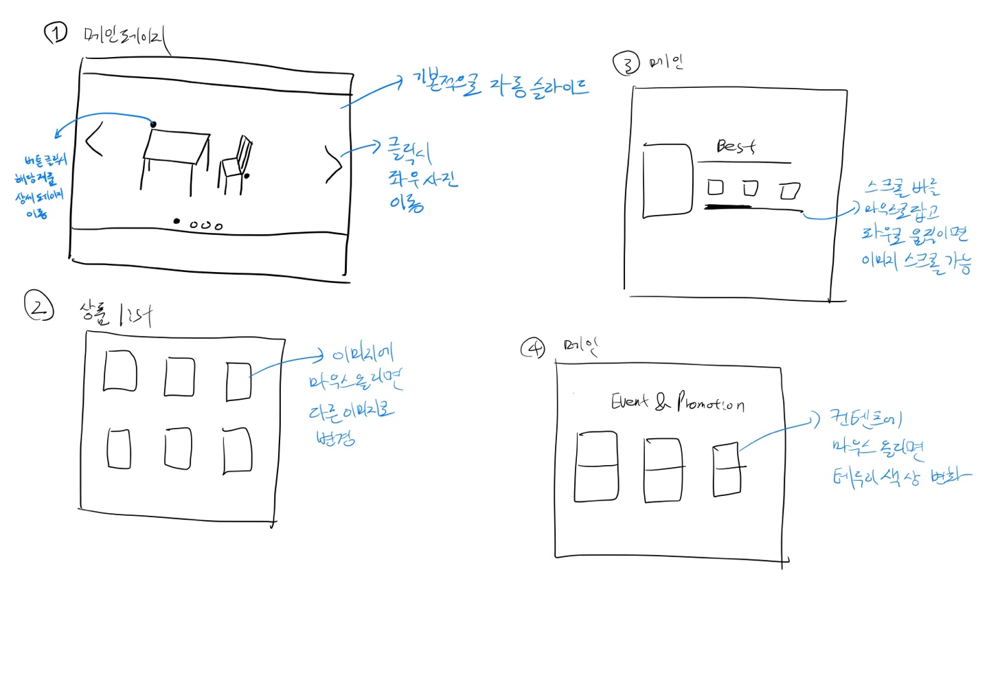
3.3
아이디어 스케치
( 초기 디자인 구성 )
1. 메인 화면 전체에 모든 콘테츠 메뉴를 다 집어 넣어서 메인 화면에서 어디든 이동 할 수 있도록 구성
2. 메뉴가 분류가 잘 되있지 않아서,
클라이언트가 혼란스럽게 느낄 수 있다

Slide 19
3.4
와이어 프레임
Logo
Logo

Slide 20
Part 4.
마무리
Copyrightⓒ. Saebyeol Yu. All Rights Reserved.

Slide 21
4.1
링크
https://dlsdk0601.github.io/renualProject_jQuery/

Slide 22
4.2
제작후기
이번 웹 퍼블리셔 & 프론트 엔드 개발자 과정을 이수 하며 첫 번째 프로젝트가 끝났습니다.
프로젝트라는 것이 실무를 연습하는 것이기에, 시작부터 많은 혼란을 겪었습니다.
디자인이 부족한 단점을 극복하기 위해 많은 사이트를 둘러보며 참고 하였고,
자바스크립트를 통해서 클라이언트가 쉽게 사용 할 수 있도록 설계를 하였습니다.
클라이언트가 쉽게 전근 하도록 설계 한다는 뜻은, 개발자가 그만큼 많은 작업을 해야 한다는 뜻입니다. 좀더 직관적으로 디자인을 해주며 사이트의 목적 잃지 말아야 합니다.
이번 프로젝트를 통해서 제품 목록 사이트에 기능적인 요소를 많이 넣었습니다. 클라이언트가 원하는 제품만을 선정하면, 해당 콘텐츠만 노출이 되도록 설정하고 언제든 원하는 분류를 선택 할 수 있도록 설계 하였습니다.
아직은 초보 개발자가 도전하기에는 신경 써야 할 부분이 많았지만,
많은 자료와 구글링을 통해서 정보를 얻으며 하나씩 해결 했습니다.
현업 개발자분들이 보시기에는 비웃음을 살 수도 있지만,
기능의 성공에 큰 의미가 있다고 생각하고, 보람을 느낍니다.
프로젝트를 통해서 실력이 많이 향상되고, 간접적으로나마 실무를 경험할 수 있어서 좋았습니다.
더 많은 프로젝트를 추진하며 좀더 개발자 다운 개발자에 가까워 지도록 많이 노력할 계획입니다.

Slide 23
감사합니다
정인아
Copyrightⓒ. Saebyeol Yu. All Rights Reserved.

